Slide 1
Árvores
AVL

Slide 2
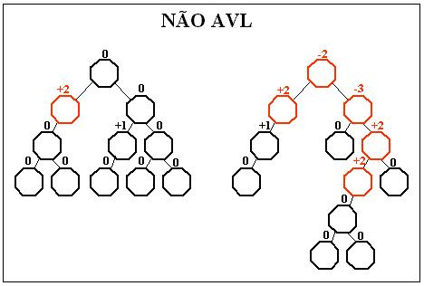
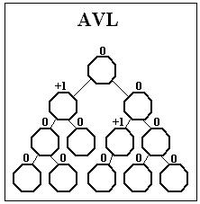
Árvores - AVL
Propostas em 1962 pelos matemáticos Russos G.M. Adelson-Velskki e E.M.Landis
Uma árvore AVL é uma árvore binária de busca (ABB) construída de tal modo que a altura de sua subárvore direita difere da altura da subárvore esquerda de no máximo 1.
Retirado de http://www.lcad.icmc.usp.br/~nonato/ED/AVL/node67.html

Slide 3
Árvores AVL - Inserção
Na operação de inserção a árvore pode ficar desbalanceada.
Consideremos:
  SE: subárvore esquerda
  SD: subárvore direita
  HE: altura da subárvore esquerda
  HD: altura da subárvore direita
E como exemplo, que vamos inserir o novo nó em SE. As possibilidades, após a inserção, são:
  HE = HD, as árvores ficarão com diferença de altura de 1
  HE < HD, as árvores ficarão com mesma altura
  HE > HD, SE ficará ainda maior e a árvore ficará desbalanceada

Slide 4
Árvores AVL - Rebalanceamento
Fator de balanceamento (FB):
  FB = HE – HD
Uma árvore binária é balanceada se |FB| < 2. A definição é recursiva, ou seja, todos os nós da árvore devem ser balanceados.
Os casos que necessitam de rebalanceamento podem ser reduzidos a 2.

Slide 5
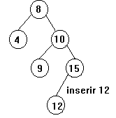
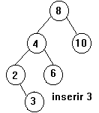
Árvores AVL – Rebalanceamento
Caso 1:
O nó raiz de uma subárvore tem |FB| = 2 e tem um filho com |FB| = 1 o qual tem o mesmo sinal que o FB do nó pai.
Solução: rotação simples sobre o nó raiz, à esquerda se FB é negativo, à direita se FB é positivo.
Retirado de http://www.icmc.usp.br/~sce182/arvbinrb.html

Slide 6
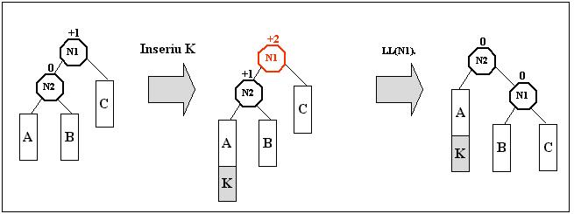
Árvores AVL – Rebalanceamento
Algoritmo para rotação simples a direita:
rotacao_direita (p: Node);
q, temp: Node;
inicio
q ← p.Esq;
temp ← q.Dir;
q.Dir ← p;
p.Esq ← temp;
fim
Retirado de http://www.lcad.icmc.usp.br/~nonato/ED/AVL/node67.html

Slide 7
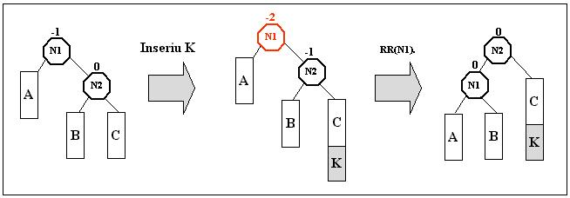
Árvores AVL – Rebalanceamento
Algoritmo para rotação simples a esquerda:
rotacao_esquerda (p: Node);
q, temp: Node;
inicio
q ← p.Dir;
temp ← q.Esq;
q.Esq ← p;
p.Dir ← temp;
fim
Retirado de http://www.lcad.icmc.usp.br/~nonato/ED/AVL/node67.html

Slide 8
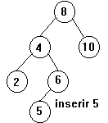
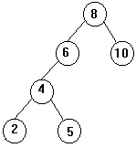
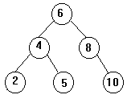
Árvores AVL – Rebalanceamento
Caso 2:
O nó raiz de uma subárvore tem |FB| = 2 e tem um filho com |FB| = 1 o qual tem o sinal oposto do FB do nó pai.
Solução: duas rotações – primeiro rotação do nó com |FB| =1 na direção apropriada, depois rotação do nó pai na direção oposta.
Retirado de http://www.icmc.usp.br/~sce182/arvbinrb.html

